Slide 1
HỌC SÂU
Bài 4. Mạng Nơ-ron Tích Chập (CNN)

Slide 2
Mạng nơ-ron tích chập
Mạng nơ-ron tích chập (Convolutional Neural Network - CNN) là một loại mạng nơ-ron đặc biệt được thiết kế để xử lý dữ liệu có cấu trúc lưới, đặc biệt là hình ảnh. CNN đã trở thành công nghệ nền tảng trong lĩnh vực thị giác máy tính (Computer Vision) và nhiều ứng dụng xử lý hình ảnh khác.
Notes:
Con chó có thể phân biệt được người thân trong gia đình và người lạ hay đứa trẻ có thể phân biệt được các con vật. Những việc tưởng chừng như rất đơn giản nhưng lại cực kì khó để thực hiện bằng máy tính. Vậy sự khác biệt nằm ở đâu? Câu trả lời nằm ở cấu trúc bộ não với lượng lớn các nơ-ron thần kinh liên kết với nhau. Liệu máy tính có thể mô phỏng lại cấu trúc bộ não để giải các bài toán trên ???

Slide 3
1.1. Tại sao cần CNN?
Mạng nơ-ron thông thường (Fully Connected Neural Network) gặp phải một số hạn chế khi xử lý hình ảnh:
Số lượng tham số lớn: Một hình ảnh nhỏ 28x28 pixel đã cần 784 nơ-ron đầu vào
Không bảo toàn thông tin không gian: Mất đi mối quan hệ giữa các pixel lân cận
Không bất biến với dịch chuyển: Không nhận dạng được đối tượng khi vị trí thay đổi

Slide 4
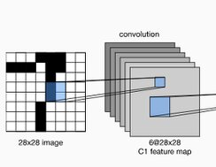
CNN giải quyết những vấn đề này bằng cách:
Sử dụng các bộ lọc (filter) nhỏ thay vì kết nối đầy đủ
Bảo toàn thông tin không gian thông qua cấu trúc lưới
Tạo ra tính bất biến dịch chuyển (translation invariance)

Slide 5
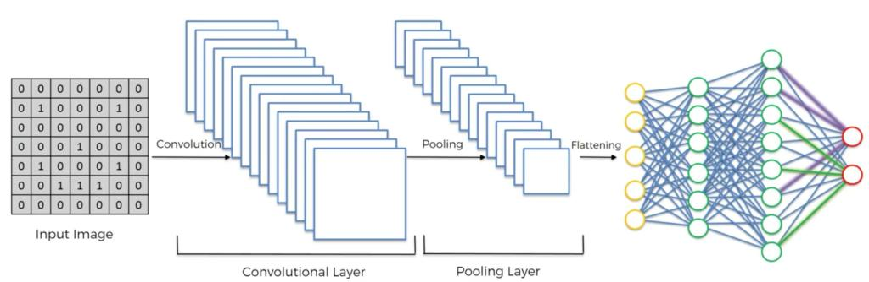
2. Cấu trúc của mạng CNN
Một mạng CNN điển hình bao gồm các lớp sau:
Lớp tích chập (Convolutional Layer)
Hàm kích hoạt (Activation Function)
Lớp gộp (Pooling Layer)
Lớp Dropout
Lớp kết nối đầy đủ (Fully Connected Layer)

Slide 6
2.1. Phép tích chập
Phép tích chập
Sử dụng các bộ lọc (kernel/filter) nhỏ (thường là 3x3 hoặc 5x5)
Trượt (slide) bộ lọc qua toàn bộ hình ảnh đầu vào
Tại mỗi vị trí, thực hiện phép tích chập: nhân từng phần tử của bộ lọc với vùng tương ứng trên hình ảnh và cộng lại
Notes:
Nhưng trong Hình 9.1, bức ảnh sẽ đi qua một lớp đầu tiên được gọi là lớp tích chập. Tích chập là gì? Trong toán học, tích chập là một phép toán thực hiện đối với 2 ma trận đầu vào, kết quả đầu ra là một ma trận thứ 3. Một trong hai ma trận đầu vào của chúng ta ở đây chính là dữ liệu bức ảnh, còn ma trận thứ 2 là ma trận mà chúng ta sẽ phải tự định nghĩa, chúng còn được gọi là các bộ lọc. Bộ lọc này có mục đích là làm giảm kích thước của ma trận đầu vào.

Slide 7
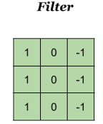
Bộ lọc
Bộ lọc (hay còn gọi là kernel hoặc filter) trong mạng nơ-ron tích chập (CNN) là một ma trận nhỏ với các trọng số (weight) mà mạng nơ-ron học được trong quá trình huấn luyện. Đây là một khái niệm cốt lõi trong CNN, thực hiện chức năng trích xuất đặc trưng từ dữ liệu đầu vào.
Bộ lọc là một ma trận nhỏ (thường có kích thước 3x3, 5x5, hoặc 7x7) chứa các giá trị trọng số.

Slide 8
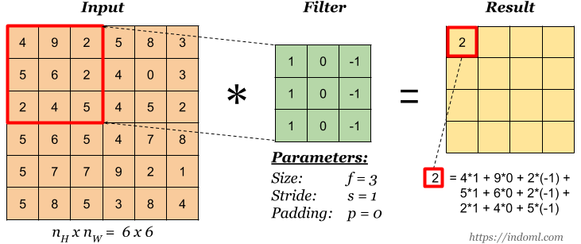

Slide 10
Bộ lọc
Mỗi bộ lọc được thiết kế để phát hiện một đặc trưng cụ thể trong hình ảnh
Các bộ lọc ở tầng đầu thường phát hiện đặc trưng đơn giản như cạnh, góc, đường thẳng
Các bộ lọc ở tầng sau phát hiện đặc trưng phức tạp hơn như mắt, mũi, bánh xe, v.v.

Slide 11
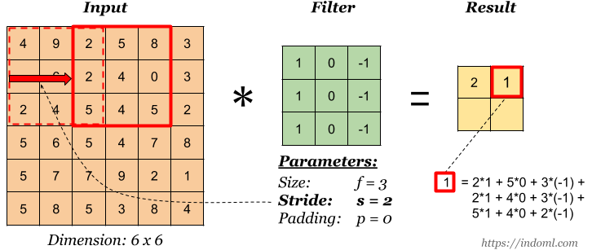
Stride (Bước nhảy)
Stride là khoảng cách (số pixel) mà bộ lọc di chuyển sau mỗi lần tính toán trong quá trình tích chập.
Stride = 1: Bộ lọc di chuyển 1 pixel mỗi lần (tiêu chuẩn)
Stride = 2: Bộ lọc di chuyển 2 pixel mỗi lần (giảm kích thước đầu ra)

Slide 12
Stride (Bước nhảy)
Ảnh hưởng của stride:
Stride lớn hơn giúp giảm kích thước đầu ra (downsampling)
Giảm thời gian tính toán
Có thể làm mất thông tin nếu stride quá lớn

Slide 13
Padding (Đệm)
Padding là quá trình thêm các pixel (thường là 0) xung quanh biên của hình ảnh đầu vào.
Mục đích của padding:
Giữ nguyên kích thước đầu ra sau phép tích chập
Giữ lại thông tin ở biên của ảnh đầu vào
Các loại padding:
Valid padding (không padding): Kích thước đầu ra nhỏ hơn đầu vào
Same padding: Thêm đủ padding để kích thước đầu ra bằng đầu vào

Slide 15
2.2. Phép tính chập với dữ liệu có nhiều kênh chiều sâu
Trong thực tế, hình ảnh thường có nhiều kênh màu (ví dụ: RGB có 3 kênh).
CNN xử lý dữ liệu đa kênh thông qua bộ lọc có cùng số kênh với đầu vào.

Slide 16
2.2. Phép tính chập với dữ liệu có nhiều kênh chiều sâu
Nguyên lý hoạt động:
Đầu vào đa kênh: Ví dụ, ảnh RGB có 3 kênh (kênh đỏ, kênh xanh lá, kênh xanh dương), mỗi kênh là một ma trận 2D.
Bộ lọc đa kênh: Mỗi bộ lọc cũng có 3 kênh, tương ứng với 3 kênh của đầu vào.
Cách tính:
Thực hiện phép tích chập riêng biệt giữa mỗi kênh của đầu vào với kênh tương ứng của bộ lọc
Cộng tất cả kết quả lại để tạo ra một feature map đầu ra duy nhất

Slide 17
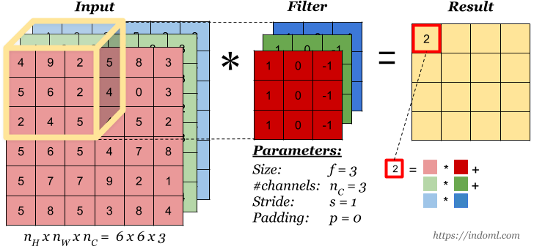
2.2. Phép tính chập với dữ liệu có nhiều kênh chiều sâu

Slide 18
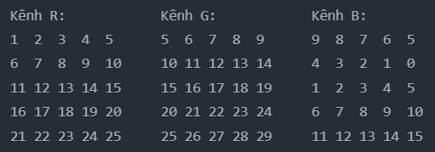
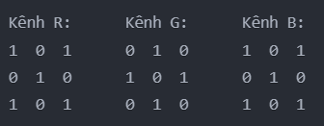
Đầu ra tại vị trí (0,0) sẽ là tổng của 3 phép tích chập:
Tích chập kênh R: (1×1) + (2×0) + ... = 35
Tích chập kênh G: (5×0) + (6×1) + ... = 48
Tích chập kênh B: (9×1) + (8×0) + ... = 31
Tổng: 35 + 48 + 31 = 114

Slide 19
2.3. Phép tính chập với nhiều bộ lọc
Trong CNN thực tế, một lớp tích chập thường sử dụng nhiều bộ lọc khác nhau để trích xuất nhiều loại đặc trưng khác nhau từ dữ liệu đầu vào.
Nguyên lý hoạt động:
Nhiều bộ lọc, mỗi bộ lọc có cùng kích thước: Mỗi lớp tích chập thường có nhiều bộ lọc (từ vài chục đến hàng trăm).
Mỗi bộ lọc tạo ra một feature map: Khi áp dụng n bộ lọc, ta sẽ thu được n feature map đầu ra.
Mỗi bộ lọc phát hiện một loại đặc trưng khác nhau: Ví dụ, một bộ lọc có thể phát hiện cạnh ngang, bộ lọc khác phát hiện cạnh dọc, góc, hoa văn...

Slide 20
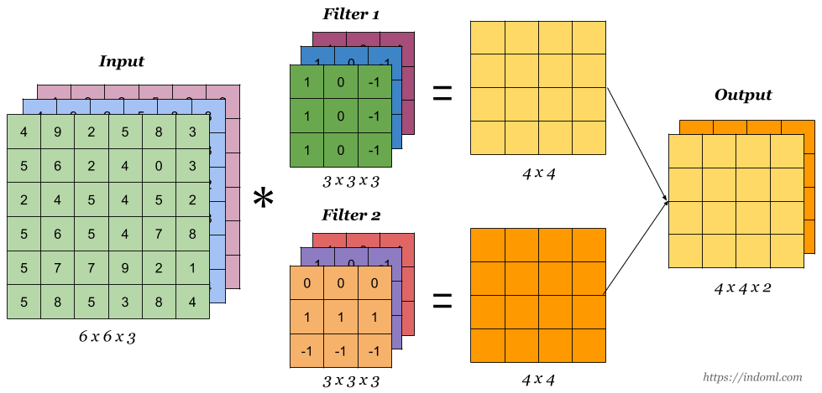
2.3. Phép tính chập với nhiều bộ lọc

Slide 21
2.3. Phép tính chập với nhiều bộ lọc
Ý nghĩa và lợi ích:
Phát hiện nhiều đặc trưng khác nhau: Mỗi bộ lọc chuyên biệt phát hiện một loại mẫu cụ thể trong dữ liệu.
Tạo ra biểu diễn phong phú: Tập hợp các feature map cung cấp biểu diễn đa chiều về dữ liệu đầu vào.
Học phân cấp đặc trưng: Các lớp tích chập sâu hơn có thể kết hợp các đặc trưng cơ bản từ các lớp trước để phát hiện các mẫu phức tạp hơn.
Tạo cơ sở cho việc phân loại: Các feature map cuối cùng chứa thông tin đủ để lớp fully connected có thể thực hiện phân loại chính xác.

Slide 22
2.4. Lớp tích chập
Lớp tích chập là một lớp trong CNN thực hiện các phép toán tích chập giữa dữ liệu đầu vào và các bộ lọc (filter/kernel) để tạo ra các bản đồ đặc trưng (feature map).
Đây là lớp chịu trách nhiệm chính trong việc học và trích xuất các đặc trưng từ dữ liệu.

Slide 23
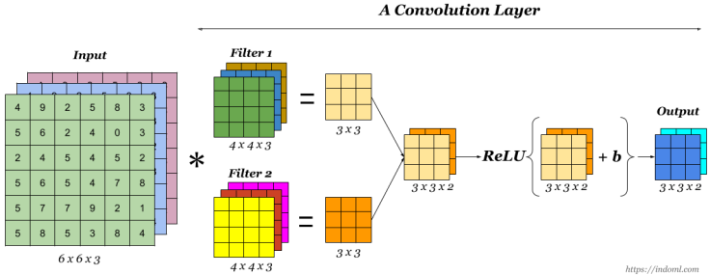
Notes:
Đầu vào (Input)
Kích thước: 6×6×3
Đây là một tensor 3 chiều, có thể hiểu là một hình ảnh có:
Chiều rộng: 6 pixel
Chiều cao: 6 pixel
Số kênh (channels): 3 (tương ứng với ảnh RGB)
Trong hình, kênh xanh lá cây được hiển thị với các giá trị pixel cụ thể (4, 9, 2, 5,...)
Các bộ lọc (Filters)
Hình ảnh cho thấy hai bộ lọc khác nhau:
Filter 1 (màu xanh lam, vàng và xanh lá):
Kích thước: 4×4×3
Mỗi bộ lọc có cùng số kênh với đầu vào (3 kênh)
Kết quả tích chập: tạo ra feature map kích thước 3×3
Filter 2 (màu hồng, đỏ và vàng):
Kích thước: 4×4×3
Tương tự, sau phép tích chập tạo ra một feature map kích thước 3×3 khác
Quá trình tính toán
Phép tích chập:
Biểu tượng * thể hiện phép tích chập
Mỗi bộ lọc trượt qua đầu vào và thực hiện phép tích chập
Kết quả là các feature map kích thước 3×3
Lưu ý: Kích thước đầu ra nhỏ hơn đầu vào vì không sử dụng padding
Tạo đầu ra nhiều kênh:
Hai bộ lọc tạo ra hai feature map
Các feature map này được ghép lại tạo thành một tensor kích thước 3×3×2
3×3 là kích thước không gian, 2 là số kênh (tương ứng với 2 bộ lọc)
Áp dụng hàm kích hoạt và bias:
Sau khi tính xong phép tích chập, áp dụng hàm ReLU (Rectified Linear Unit)
Thêm bias (b) vào kết quả
ReLU(x + b) là phép toán phi tuyến, giữ lại các giá trị dương và chuyển giá trị âm thành 0
Đầu ra cuối cùng (Output)
Kích thước: 3×3×2
Đây là tensor 3 chiều, có:
Chiều rộng: 3
Chiều cao: 3
Số kênh: 2 (tương ứng với số bộ lọc sử dụng)
Những điểm quan trọng từ hình ảnh
Giảm kích thước không gian: Từ 6×6 xuống 3×3 (do kích thước bộ lọc và không sử dụng padding)
Thay đổi số kênh: Từ 3 kênh đầu vào thành 2 kênh đầu ra (tương ứng với số bộ lọc)
Quá trình đầy đủ: Input → Convolution → ReLU → + bias → Output
Chia sẻ tham số: Mỗi bộ lọc được áp dụng trên toàn bộ đầu vào, thể hiện đặc tính chia sẻ tham số của CNN

Slide 24
2.5. Lớp pooling
Lớp Pooling là gì?
Lớp gộp (Pooling) là một lớp trong CNN có nhiệm vụ giảm kích thước (downsampling) các feature map, giúp:
Giảm số lượng tham số và tính toán trong mạng
Kiểm soát overfitting
Tăng tính bất biến với các biến đổi nhỏ trong dữ liệu đầu vào

Slide 25
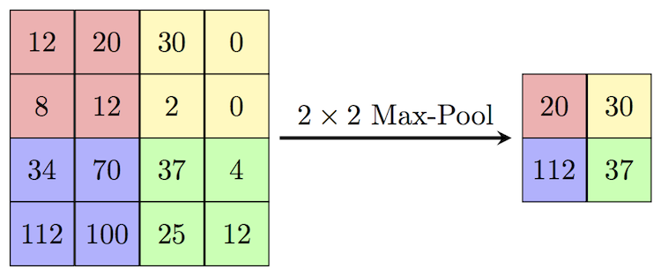
Max Pooling
Nguyên lý: Chọn giá trị lớn nhất trong một vùng
Cách hoạt động: Chia feature map thành các vùng không chồng lấp, lấy giá trị max trong mỗi vùng
Ví dụ với Max Pooling 2×2, stride=2
Ưu điểm: Giữ lại các đặc trưng nổi bật nhất, thường cho kết quả tốt trong nhận dạng hình ảnh

Slide 26
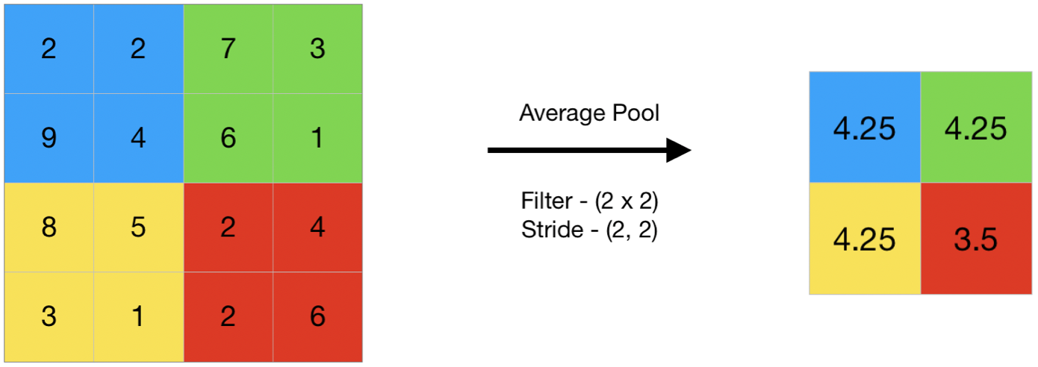
Average Pooling
Nguyên lý: Tính giá trị trung bình trong một vùng
Cách hoạt động: Tương tự Max Pooling nhưng lấy giá trị trung bình
Ví dụ với Average Pooling 2×2, stride=2:
Ưu điểm: Giữ lại thông tin nền, có ích khi xử lý hình ảnh mịn, ảnh y tế

Slide 27
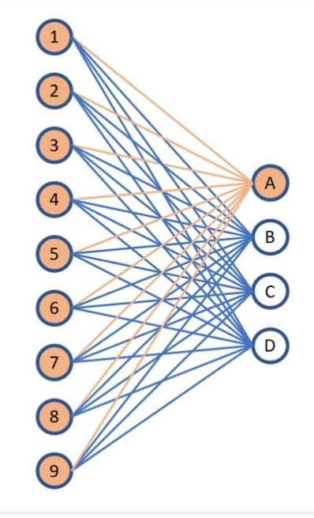
2.6. Lớp kết nối đầy đủ
Lớp kết nối đầy đủ (Fully Connected Layer) là một thành phần quan trọng trong kiến trúc mạng nơ-ron tích chập (CNN), thường được đặt ở các tầng cuối của mạng.
Lớp này kết nối mọi nơ-ron trong tầng hiện tại với mọi nơ-ron trong tầng trước đó, tương tự như trong mạng nơ-ron truyền thống (MLP).

Slide 28
2.6. Lớp kết nối đầy đủ
Trong CNN điển hình, cấu trúc thường là:
Nhiều lớp tích chập (Convolutional Layers) + lớp gộp (Pooling Layers) → trích xuất đặc trưng
Lớp làm phẳng (Flatten Layer) → chuyển đổi feature maps thành vector
Lớp kết nối đầy đủ (Fully Connected Layers) → phân loại/dự đoán

Slide 29
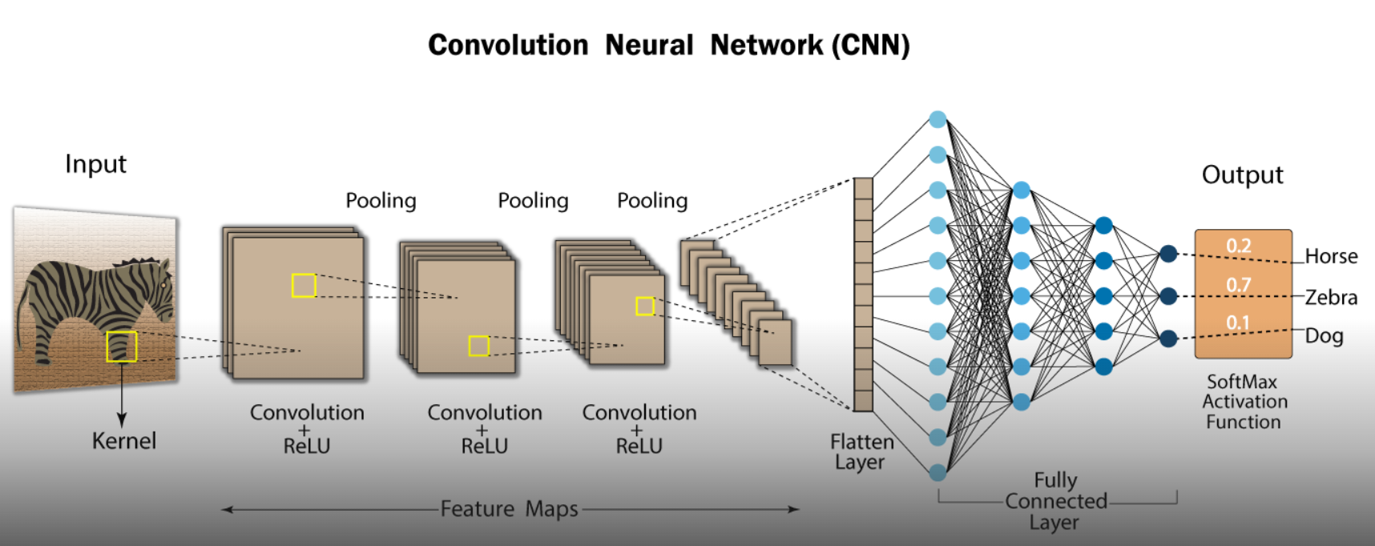

Slide 30
3. MỘT SỐ KIẾN TRÚC MẠNG CNN NỔI TIẾNG
LeNet
Người phát triển: Yann LeCun
Đặc điểm chính:
Kiến trúc CNN đầu tiên, phát triển để nhận dạng chữ số viết tay
7 lớp (không tính đầu vào): 2 lớp tích chập, 2 lớp gộp (subsampling), 3 lớp kết nối đầy đủ
Số tham số: khoảng 60,000
Kích thước đầu vào: 32×32 pixel (ảnh xám)

Slide 31
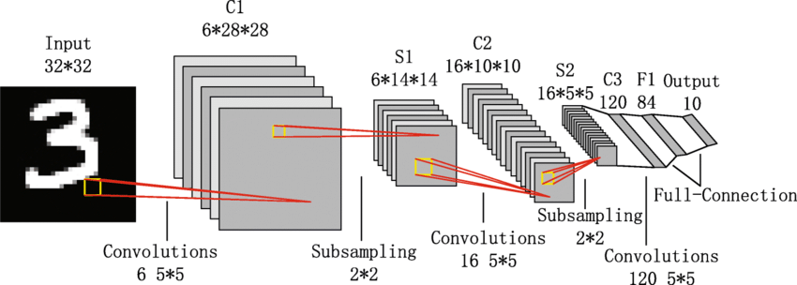

Slide 32
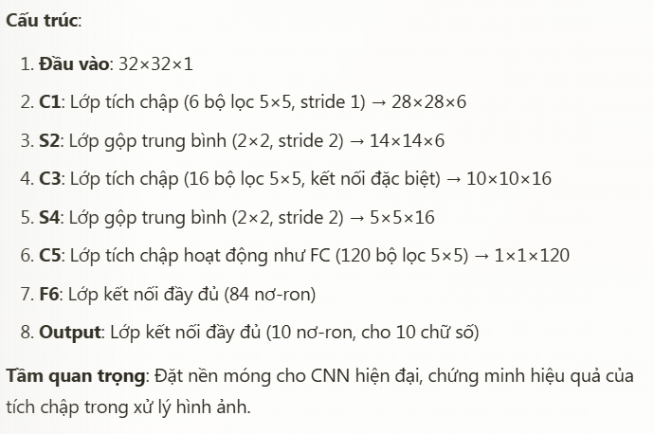

Slide 33
3. MỘT SỐ KIẾN TRÚC MẠNG CNN NỔI TIẾNG
AlexNet (2012)
Người phát triển: Alex Krizhevsky, Ilya Sutskever, Geoffrey Hinton Đặc điểm chính:
Giành chiến thắng trong cuộc thi ImageNet 2012, giảm lỗi từ 26% xuống 15.3%
Sâu hơn LeNet nhiều, sử dụng GPU để huấn luyện
Giới thiệu ReLU, Local Response Normalization, Dropout
Số tham số: khoảng 60 triệu
Kích thước đầu vào: 227×227×3 (ảnh RGB)

Slide 34
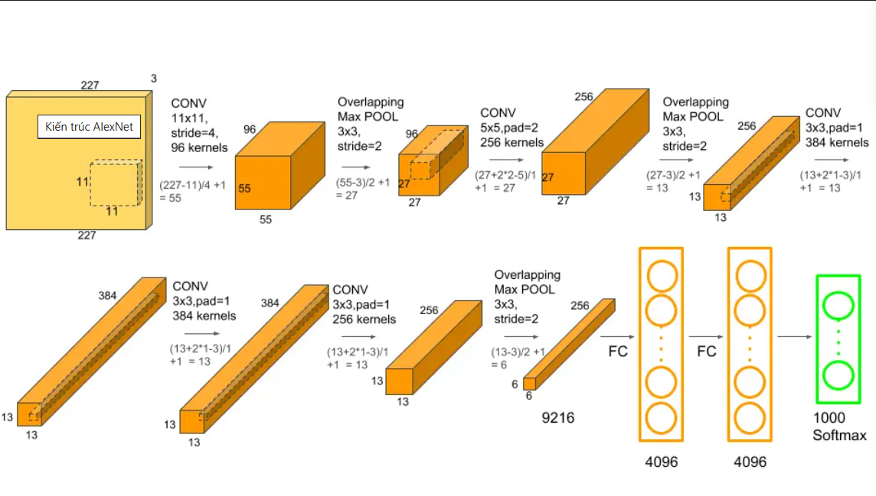

Slide 35
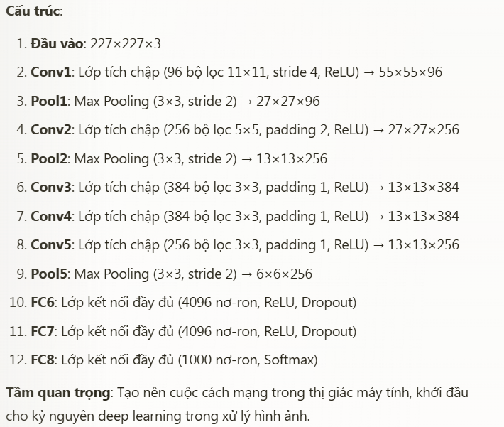

Slide 36
3. MỘT SỐ KIẾN TRÚC MẠNG CNN NỔI TIẾNG
VGG-16 (2014)
Người phát triển: Visual Geometry Group (Đại học Oxford)
Đặc điểm chính:
Kiến trúc đơn giản, sâu, đồng nhất
Chỉ sử dụng bộ lọc 3×3, stride 1, padding 1
Max pooling 2×2, stride 2
Số tham số: khoảng 138 triệu
Kích thước đầu vào: 224×224×3

Slide 37
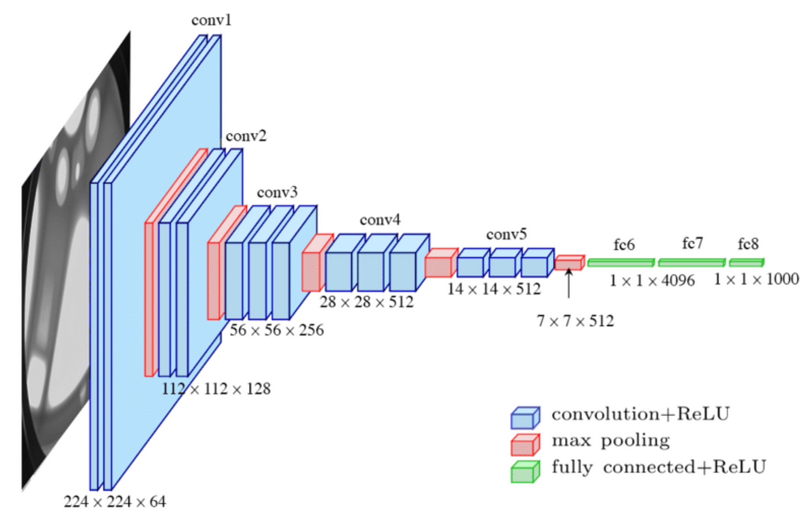

Slide 38
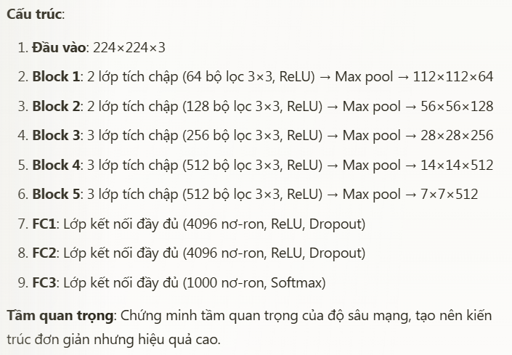

Slide 39
4. Huấn luyện mạng CNN Bước 1, Chuẩn bị dữ liệu
Thu thập dữ liệu: Để huấn luyện một CNN, chúng ta cần thu thập một tập dữ liệu lớn và đa dạng liên quan đến nhiệm vụ. Đối với phân loại hình ảnh, điều này có thể bao gồm hàng chục/trăm nghìn hình ảnh có nhãn thuộc nhiều loại khác nhau. Có lượng dữ liệu đủ lớn là điều kiện tiên quyết để xây dựng mô hình CNN sâu có hiệu quả.
Notes:
Cũng giống như huấn luyện mạng neuron, huấn luyện một mạng neuron tích chập (CNN) bao gồm nhiều bước. Mỗi bước đều cần thận trọng để đảm bảo mô hình học hiệu quả từ dữ liệu và tổng quát hóa tốt với các dữ liệu. Các bước chung của quá trình huấn luyện CNN được trình bày dưới đây:
Chuẩn bị dữ liệu:
Thu thập dữ liệu: Để huấn luyện một CNN, chúng ta cần thu thập một tập dữ liệu lớn và đa dạng liên quan đến nhiệm vụ. Đối với phân loại hình ảnh, điều này có thể bao gồm hàng chục/trăm nghìn hình ảnh có nhãn thuộc nhiều loại khác nhau. Có lượng dữ liệu đủ lớn là điều kiện tiên quyết để xây dựng mô hình CNN sâu có hiệu quả.
Bảng trong hình 4.10 mô tả kiến trúc VGG với các cấu hình khác nhau (A-E), từ 11 đến 19 lớp trọng số, với đầu vào là hình ảnh RGB kích thước 224×224. Cấu trúc bao gồm các lớp tích chập (conv3-64, conv3-128, conv3-256, conv3-512), các lớp maxpool, lớp fully connected (FC-4096, FC-1000) và lớp soft-max ở đầu ra.

Slide 40
4. Huấn luyện mạng CNN
Tiền xử lý dữ liệu: Để huấn luyện CNN một cách hiệu quả, chúng ta cần thực hiện một số bước sau để tiền xử lý dữ liệu.
Chuẩn hóa: Chuyển đổi giá trị của các pixel về một phạm vi nhất định, hai khoảng chuẩn hóa phổ biến nhất là [0, 1] hoặc [-1, 1]. Việc chuẩn hóa này sẽ giúp cải thiện sự hội tụ trong quá trình huấn luyện.
Tăng cường dữ liệu: Áp dụng các phép biến đổi như xoay, lật, thay đổi kích thước và dịch chuyển để tăng kích thước tập dữ liệu một cách nhân tạo, từ đó giúp mô hình có thể học một cách tổng quát hóa.
Chia dữ liệu: Chia tập dữ liệu thành các tập huấn luyện, xác thực và kiểm tra. Tập huấn luyện được dùng để học, tập xác thực để điều chỉnh siêu tham số chẳng hạn như tốc độ học (learning rate), kích thước lô (batch size), và tập kiểm tra để đánh giá hiệu suất cuối cùng.

Slide 41
4. Huấn luyện mạng CNN Bước 2, Thiết kế kiến trúc mô hình CNN:
Lựa chọn lớp:
Chọn số lượng và loại lớp (tích chập, pooling, kết nối đầy đủ) dựa trên độ phức tạp của nhiệm vụ và tính chất của dữ liệu.
Đối với lớp tích chập, cần xác định kích thước bộ lọc, stride, padding, và số lượng bộ lọc của mỗi lớp. Ngoài ra, cần lựa chọn hàm kích hoạt cho các lớp tích chập. Thông thường, hàm kích hoạt cho lớp tích chập là các hàm ReLU, các biến thể của ReLU, Swish, Mish.
Đối với lớp pooling, cần xác định loại pooling mong muốn, có thể là max pooling hoặc average pooling hoặc một phương pháp mới khác.
Đối với lớp kết nối đầy đủ, cần xác định số lượng lớp ẩn, số lượng neuron trong mỗi lớp, và hàm kích hoạt. Đối với các lớp ẩn, hàm kích hoạt phổ biến là các hàm ReLU, các biến thể của ReLU, Swish, Mish. Đối với lớp đầu ra, hàm kích hoạt thường dùng là Sigmoid, Tanh.
Điều chỉnh (regularization): Áp dụng các kỹ thuật như dropout và L2-regularization để ngăn chặn overfitting.

Slide 42
4. Huấn luyện mạng CNN Bước 3, Xác thực và điều chuyển tham số
Xác thực: Đánh giá mô hình trên tập xác thực (validation set) để theo dõi hiệu suất và phát hiện overfitting. Các chỉ số như độ chính xác, precision, recall, và F1-score thường được sử dụng.
Điều chỉnh siêu tham số: Điều chỉnh các siêu tham số như tốc độ học, kích thước lô, và kiến trúc mạng dựa trên hiệu suất xác thực. Có thể sử dụng các kỹ thuật như tìm kiếm lưới và tìm kiếm ngẫu nhiên để hỗ trợ việc điều chỉnh các siêu tham số.

Slide 43
4. Huấn luyện mạng CNN Bước 4, Kiểm tra và đánh giá
Khi mô hình đã được huấn luyện và xác thực, đánh giá hiệu suất của nó trên tập kiểm tra để đánh giá khả năng của mô hình trên dữ liệu mới.
Sử dụng các chỉ số đo lường phù hợp với bài toán.

Slide 44
4. Huấn luyện mạng CNN Bước 5, Triển khai
Lưu kiến trúc và các tham số của mô hình đã được huấn luyện để triển khai hoặc sử dụng trong tương lai.
Lựa chọn môi trường và phương pháp để deploy mô hình đã huấn luyện trong thực tế.

Slide 45
5. Ứng dụng CNN vào bài toán phân loại ảnh
Phân loại hình ảnh là một nhiệm vụ cơ bản trong lĩnh vực thị giác máy tính, liên quan đến việc gán một nhãn cụ thể cho một hình ảnh từ một tập hợp các danh mục được xác định trước.
Quá trình này cho phép máy móc diễn giải và phân loại dữ liệu hình ảnh, giống như cách con người nhận biết và phân loại các đối tượng.

Slide 46
5. Ứng dụng CNN vào bài toán phân loại ảnh
Sự phát triển của các thuật toán phân loại hình ảnh được thúc đẩy bởi những tiến bộ đáng kể trong học máy và học sâu, đặc biệt là thông qua việc sử dụng mạng neuron tích chập (CNNs). Các mô hình CNN được thiết kế để tự động học các đặc trưng từ các hình ảnh đầu vào, do vậy các mô hình CNN đặc biệt hiệu quả cho bài toán phân loại hình ảnh.

Slide 47
5. Ứng dụng CNN vào bài toán phân loại ảnh
Phân loại hình ảnh có rất nhiều ứng dụng thực tiễn, ví dụ như xe tự lái, hệ thống nhận diện sinh trắc học, chẩn đoán y tế, .... Khi công nghệ tiếp tục phát triển, phân loại hình ảnh được dự đoán sẽ trở thành một phần không thể thiếu của nhiều ngành công nghiệp, nâng cao khả năng của máy móc trong việc hiểu và tương tác với thế giới xung quanh chúng.

Slide 48
5. Ứng dụng CNN vào bài toán phân loại ảnh
Một số vấn đề có thể ảnh hưởng đến độ chính xác và hiệu quả của các mô hình phân loại hình ảnh, bao gồm:
Sự biến đổi trong hình ảnh: Hình ảnh có thể thay đổi nhiều do sự khác biệt về ánh sáng, góc độ, tỷ lệ và nền. Sự biến đổi này có thể khiến các mô hình khó xác định đối tượng một cách nhất quán trong các điều kiện khác nhau.
Che khuất và lộn xộn: Các đối tượng trong hình ảnh có thể bị che khuất một phần bởi các đối tượng khác (che khuất) hoặc bị bao quanh bởi một nền lộn xộn, điều này có thể gây nhầm lẫn cho mô hình và dẫn đến phân loại sai.
Biến đổi trong cùng một lớp và sự tương đồng giữa các lớp: Có thể có sự khác biệt đáng kể trong một lớp duy nhất (ví dụ, các giống chó khác nhau) và sự tương đồng...

Slide 49
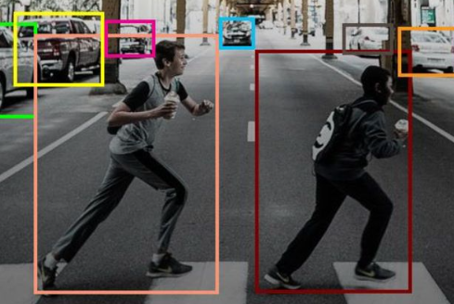
5. Ứng dụng CNN vào bài toán phân loại ảnh
Một số vấn đề có thể ảnh hưởng đến độ chính xác và hiệu quả của các mô hình phân loại hình ảnh, bao gồm:
Sự biến đổi trong hình ảnh: Hình ảnh có thể thay đổi nhiều do sự khác biệt về ánh sáng, góc độ, tỷ lệ và nền. Sự biến đổi này có thể khiến các mô hình khó xác định đối tượng một cách nhất quán trong các điều kiện khác nhau.

Slide 50
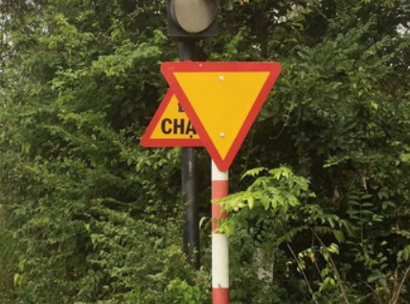
5. Ứng dụng CNN vào bài toán phân loại ảnh
Che khuất và lộn xộn:
Các đối tượng trong hình ảnh có thể bị che khuất một phần bởi các đối tượng khác (che khuất) hoặc bị bao quanh bởi một nền lộn xộn, điều này có thể gây nhầm lẫn cho mô hình và dẫn đến phân loại sai.

Slide 51
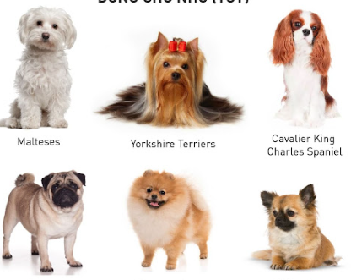
5. Ứng dụng CNN vào bài toán phân loại ảnh
Biến đổi trong cùng một lớp và sự tương đồng giữa các lớp: Có thể có sự khác biệt đáng kể trong một lớp duy nhất (ví dụ, các giống chó khác nhau) và sự tương đồng...

Slide 52
5. Ứng dụng CNN vào bài toán phân loại ảnh
Biến đổi trong cùng một lớp và sự tương đồng giữa các lớp: Có thể có sự khác biệt đáng kể trong một lớp duy nhất (ví dụ, các giống chó khác nhau) và sự tương đồng tương đồng giữa các lớp khác nhau (ví dụ, mèo và chó), điều này gây khó khăn cho các mô hình trong việc phân loại hình ảnh.

Slide 53
5. Ứng dụng CNN vào bài toán phân loại ảnh
Chất lượng và số lượng dữ liệu: Các bộ dữ liệu được chất lượng cao đóng vai trò quan trọng để huấn luyện các mô hình hiệu quả. Tuy nhiên, việc thu thập các bộ dữ liệu lớn, đa dạng và được gán nhãn chính xác rất tốn kém về tài nguyên và thời gian.
Sự mất cân bằng lớp: Trong nhiều bộ dữ liệu, một số lớp có số lượng hình ảnh nhiều, một số lớp lại có quá ít hình ảnh. Sự mất cân bằng này có thể làm cho mô hình thiên vị về phía các lớp phổ biến hơn, dẫn đến hiệu suất kém trên các lớp thiểu số.

Slide 54
Thực hành
Thu thập và tiền xử lý dữ liệu:
Giống như bài tập trước, trong bài tập này chúng ta vẫn sử dụng bộ dữ liệu MNIST. Bộ dữ liệu này có thể dễ dàng tải xuống bằng cách sử dụng TensorFlow.
Dữ liệu cần được chuẩn hóa giống như các ví dụ trước.

Slide 55
Thu thập và tiền xử lý dữ liệu:
import tensorflow as tf
from tensorflow.keras.datasets import mnist
from tensorflow.keras.models import Sequential
from tensorflow.keras.layers import Conv2D, MaxPooling2D, Flatten, Dense
from tensorflow.keras.utils import to_categorical
# Load the MNIST dataset
(x_train, y_train), (x_test, y_test) = mnist.load_data()
# Preprocess the data
x_train = x_train.reshape((x_train.shape[0], 28, 28, 1)).astype('float32') / 255
x_test = x_test.reshape((x_test.shape[0], 28, 28, 1)).astype('float32') / 255
y_train = to_categorical(y_train, 10) # Convert labels to one-hot encoding
y_test = to_categorical(y_test, 10)

Slide 56
Thiết kế CNN:
Trong ví dụ này, chúng ta sẽ sử dụng một mạng CNN có kiến trúc đơn giản, bao gồm:
Hai lớp tích chập, trong đó: lớp tích chập thứ nhất sử dụng 32 bộ lọc kích thước 3x3, lớp tích chập thứ hai sử dụng 64 bộ lọc kích thước 3x3. Cả hai lớp tích chập đều sử dụng stride = 2, padding = 0, và hàm kích hoạt ReLU.
Theo sau mỗi lớp tích chập là một lớp max pooling.
Hai lớp kết nối đầy đủ, trong đó: lớp kết nối đầy đủ thứ nhất có 128 neuron, và sử dụng hàm kích hoạt ReLU; lớp kết nối đầy đủ thứ hai (lớp đầu ra) có 10 neuron, tương ứng với 10 lớp cần phân loại, và sử dụng hàm kích hoạt Softmax. Đầu ra của CNN chính là xác suất để một hình ảnh thuộc về một trong 10 lớp từ 0 đến 9.

Slide 57
Thiết kế CNN:
# Build the CNN model
model = Sequential([
Conv2D(32, kernel_size = (3, 3), activation = 'relu', input_shape = (28, 28, 1)),
MaxPooling2D(pool_size = (2, 2)),
Conv2D(64, kernel_size = (3, 3), activation = 'relu'),
MaxPooling2D(pool_size = (2, 2)),
Flatten(),
Dense(128, activation = 'relu'),
Dense(10, activation = 'softmax')
])

Slide 58
Huấn luyện CNN:
Huấn luyện CNN:
Sử dụng 10% dữ liệu huấn luyện để làm dữ liệu validation.
Đánh giá mô hình sau huấn luyện.
# Compile the model
model.compile(optimizer = 'adam', loss = 'categorical_crossentropy',
metrics = ['accuracy'])
# Train the model
model.fit(x_train, y_train, validation_split = 0.1, epochs = 10, batch_size = 32)
# Evaluate the model
test_loss, test_accuracy = model.evaluate(x_test, y_test)
print(f'Test accuracy: {test_accuracy:.4f}')
# Save the model (optional)
model.save('mnist_cnn_model.h5')

Slide 59
6. Ứng dụng CNN vào bài toán phát hiện đối tượng
Phát hiện đối tượng (object detection) là một bài toán quan trọng trong thị giác máy tính, liên quan đến việc xác định và định vị các đối tượng trong một hình ảnh.
Khác với phân loại hình ảnh, chỉ xác định sự hiện diện của một đối tượng, phát hiện đối tượng cung cấp cả nhãn lớp và vị trí của mỗi đối tượng bằng cách vẽ các hộp giới hạn (bounding box) xung quanh chúng.
Khả năng này làm cho phát hiện đối tượng đặc biệt có giá trị trong các ứng dụng như xe tự lái, giám sát và robot.

Slide 60
6. Ứng dụng CNN vào bài toán phát hiện đối tượng
Quá trình phát hiện đối tượng sử dụng CNN thường bao gồm một số bước chính như sau:
Trích xuất đặc trưng (feature extraction): CNN được sử dụng để trích xuất các feature map từ hình ảnh đầu vào. Các feature map này ghi nhận các đặc điểm thị giác cơ bản, như cạnh, kết cấu và hình dạng, ở các mức độ trừu tượng khác nhau.
Đề xuất vùng (region proposal): Các thuật toán region proposal để xuất các vùng trong hình ảnh có khả năng chứa đối tượng. Thuật toán region proposal có thể sử dụng các thuật toán truyền thống như tìm kiếm chọn lọc hoặc các phương pháp hiện đại hơn như mạng đề xuất vùng (Region Proposal Network RPN).
Phân loại và định vị: Đối với mỗi vùng được đề xuất ở bước đề xuất vùng, CNN dự đoán lớp đối tượng và tinh chỉnh tọa độ của bounding box. Bước này bao gồm cả hai bài toán phân lớp (xác định loại đối tượng) và hồi quy (dự đoán hộp giới hạn).
Hậu xử lý (postprocess): Các kỹ thuật như Non Maximum Suppression (NMS) được áp dụng để loại bỏ các bounding box dư thừa và đảm bảo rằng mỗi đối tượng chỉ được phát hiện một lần.

Slide 61
6. Ứng dụng CNN vào bài toán phát hiện đối tượng
Một số thuật toán phát hiện đối tượng dựa trên CNN nổi tiếng là:
R-CNN: là phương pháp tiên phong trong phát hiện đối tượng bằng CNN. R-CNN sử dụng tìm kiếm chọn lọc cho thuật toán đề xuất vùng và CNN để phân loại và định vị đối tượng.
Fast R-CNN và Faster R-CNN: Các mô hình này là mô hình cải tiến của R-CNN bằng cách tích hợp các bước đề xuất vùng và phân loại. Sự cải tiến này giúp giảm đáng kể thời gian thực thi của thuật toán.
YOLO (You Only Look Once): là thuật toán phát hiện đối tượng thời gian thực bằng cách chia hình ảnh thành một lưới và dự đoán bounding box và phân lớp dựa trên lưới đã chia.

